Slide 1
臺北榮民總醫院教學部
【109年】獲獎事蹟

Slide 2
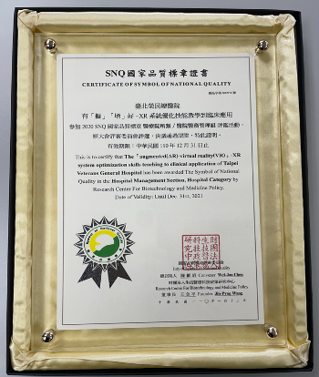
SNQ國家品質標章．國家生技醫療品質獎_醫療院所類─醫院醫務管理組_【標章】
參賽主題：「有『擬』『增』好─XR系統優化技能教學到臨床應用」

Slide 3
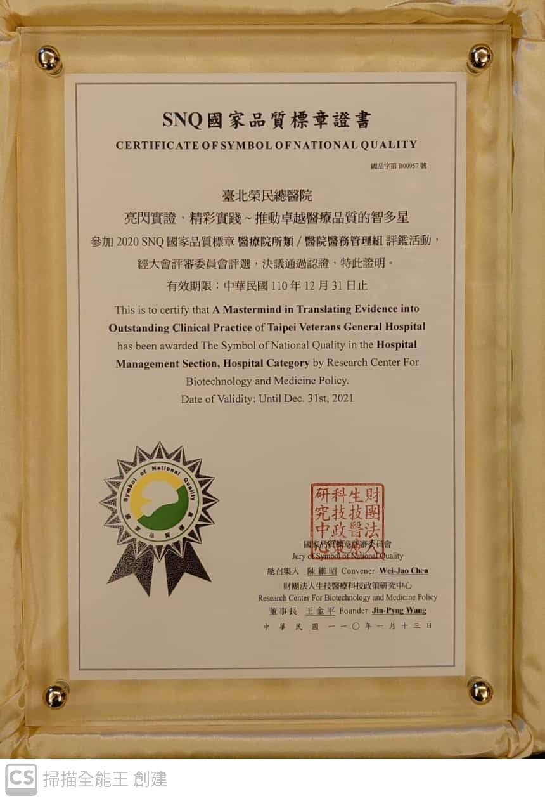
SNQ國家品質標章．國家生技醫療品質獎_醫療院所類─醫院醫務管理組_【標章】
參賽主題：「亮閃實證，精彩實踐~推動卓越醫療品質的智多星」

Slide 4
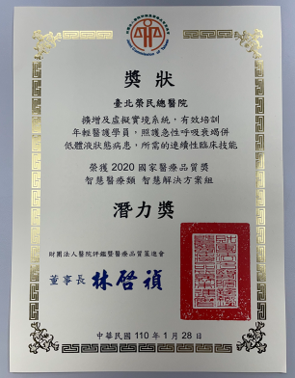
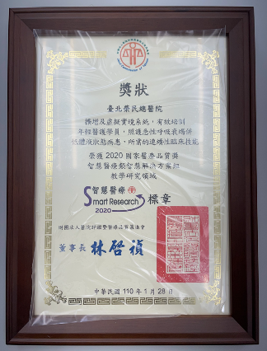
醫策會_國家醫療品質獎_智慧醫療類─智慧解決方案組─教學研究領域_【潛力獎及標章】
參賽主題：「擴增及虛擬實境系統，有效培訓年輕醫護學員，照護急性呼吸衰竭併低體液狀態病患，所需的連續性臨床技能」

Slide 5
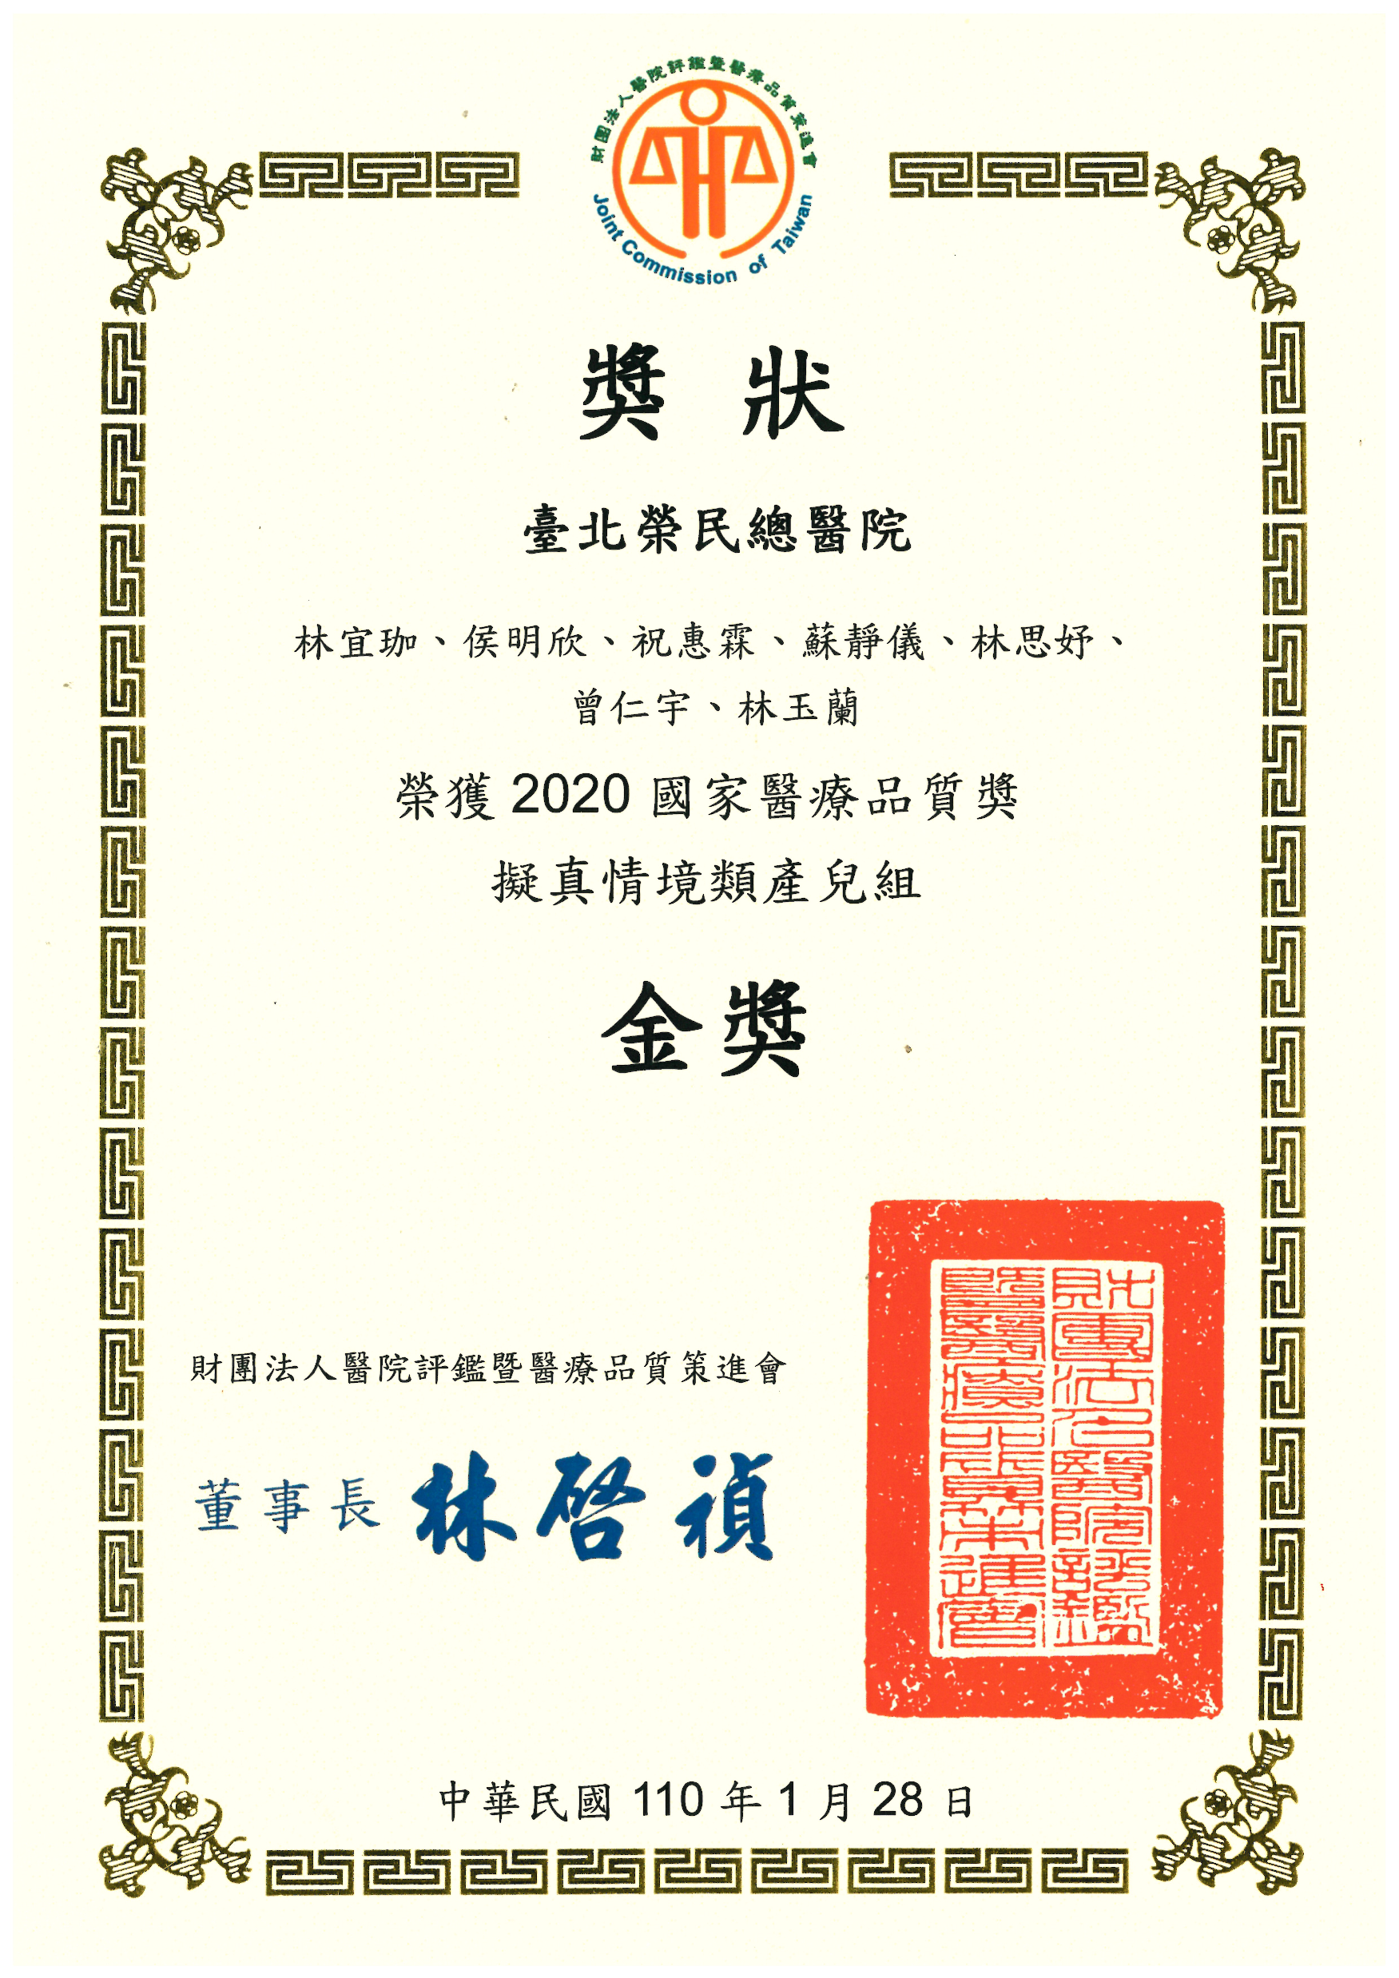
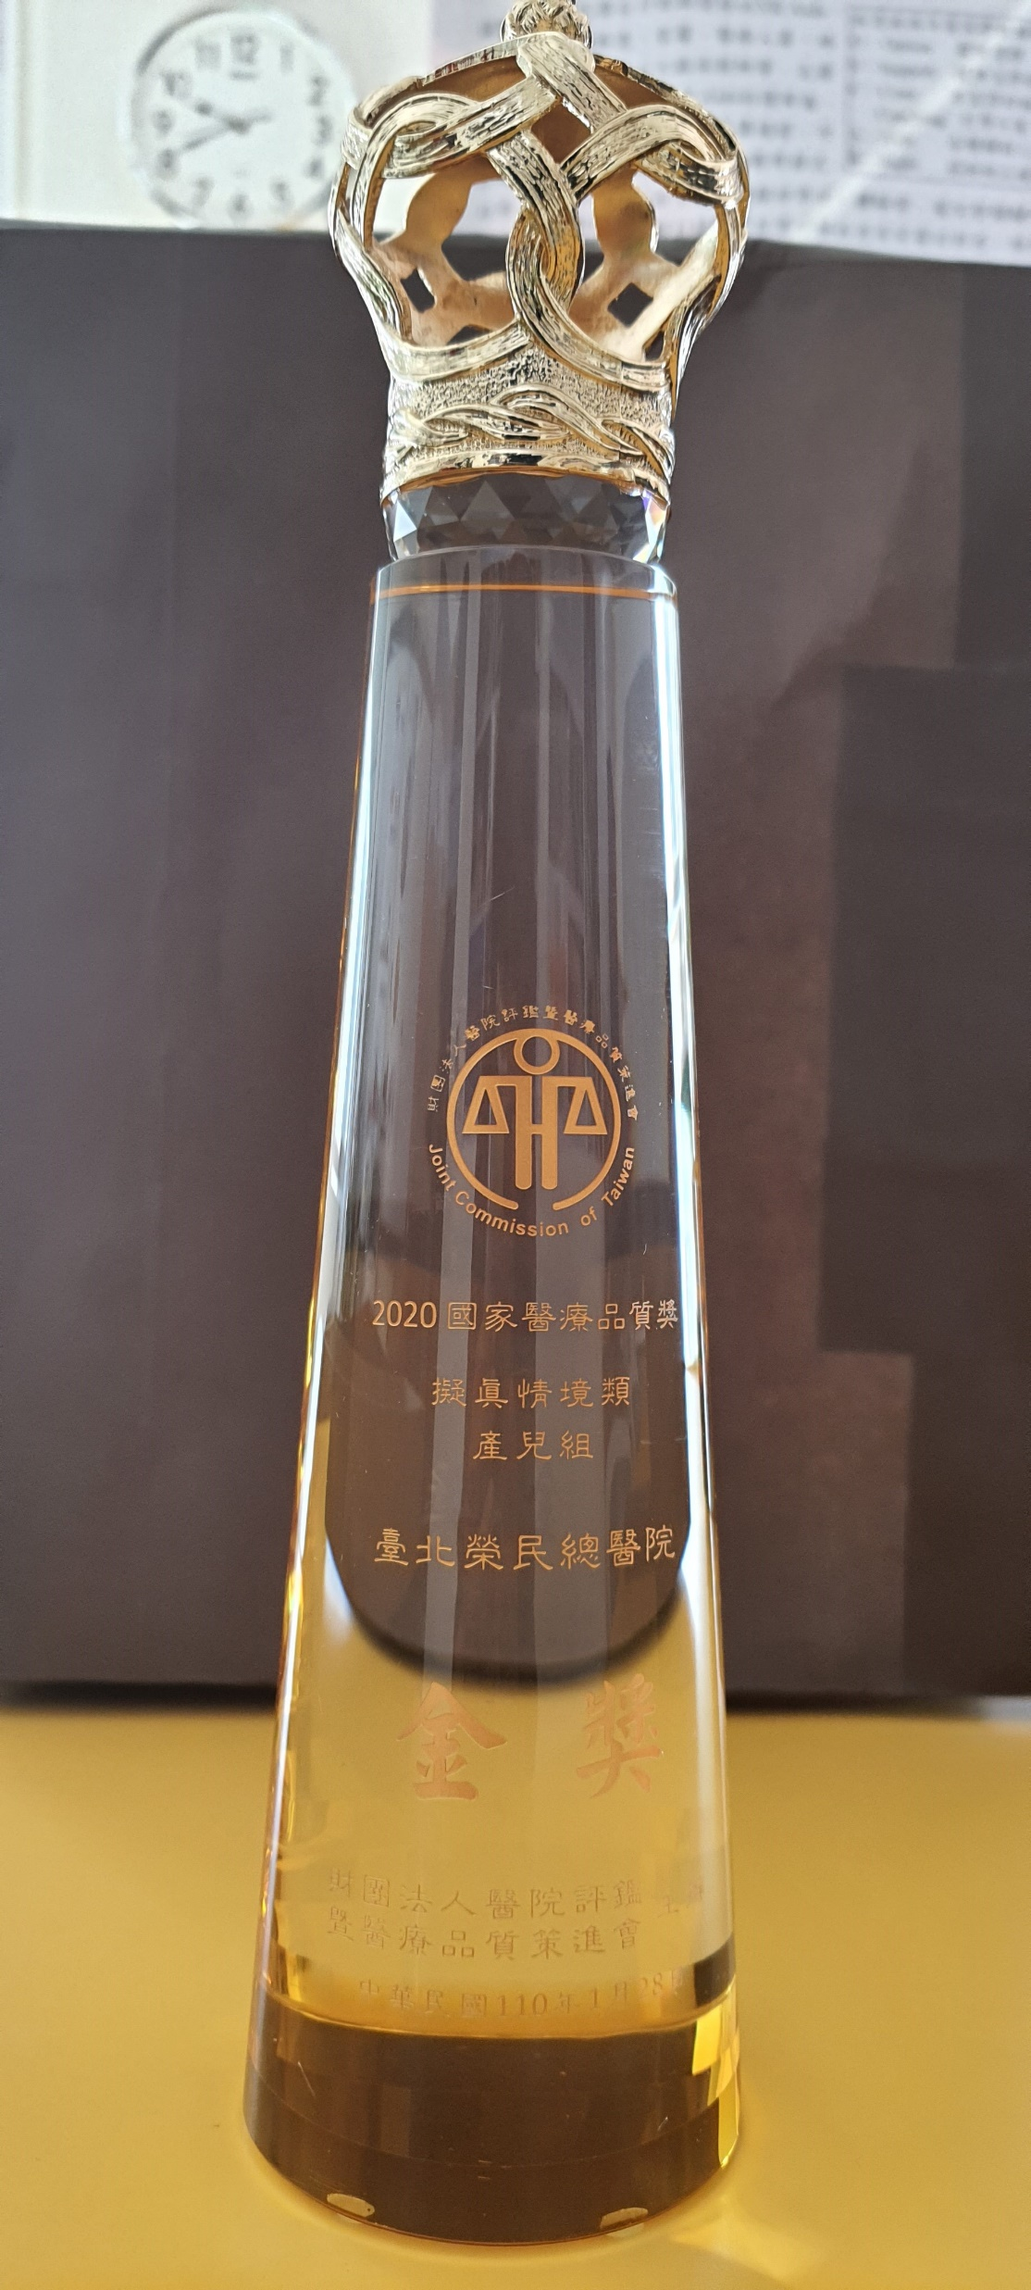
醫策會_國家醫療品質獎_擬真情境類_婦兒組_【金獎】

Slide 6
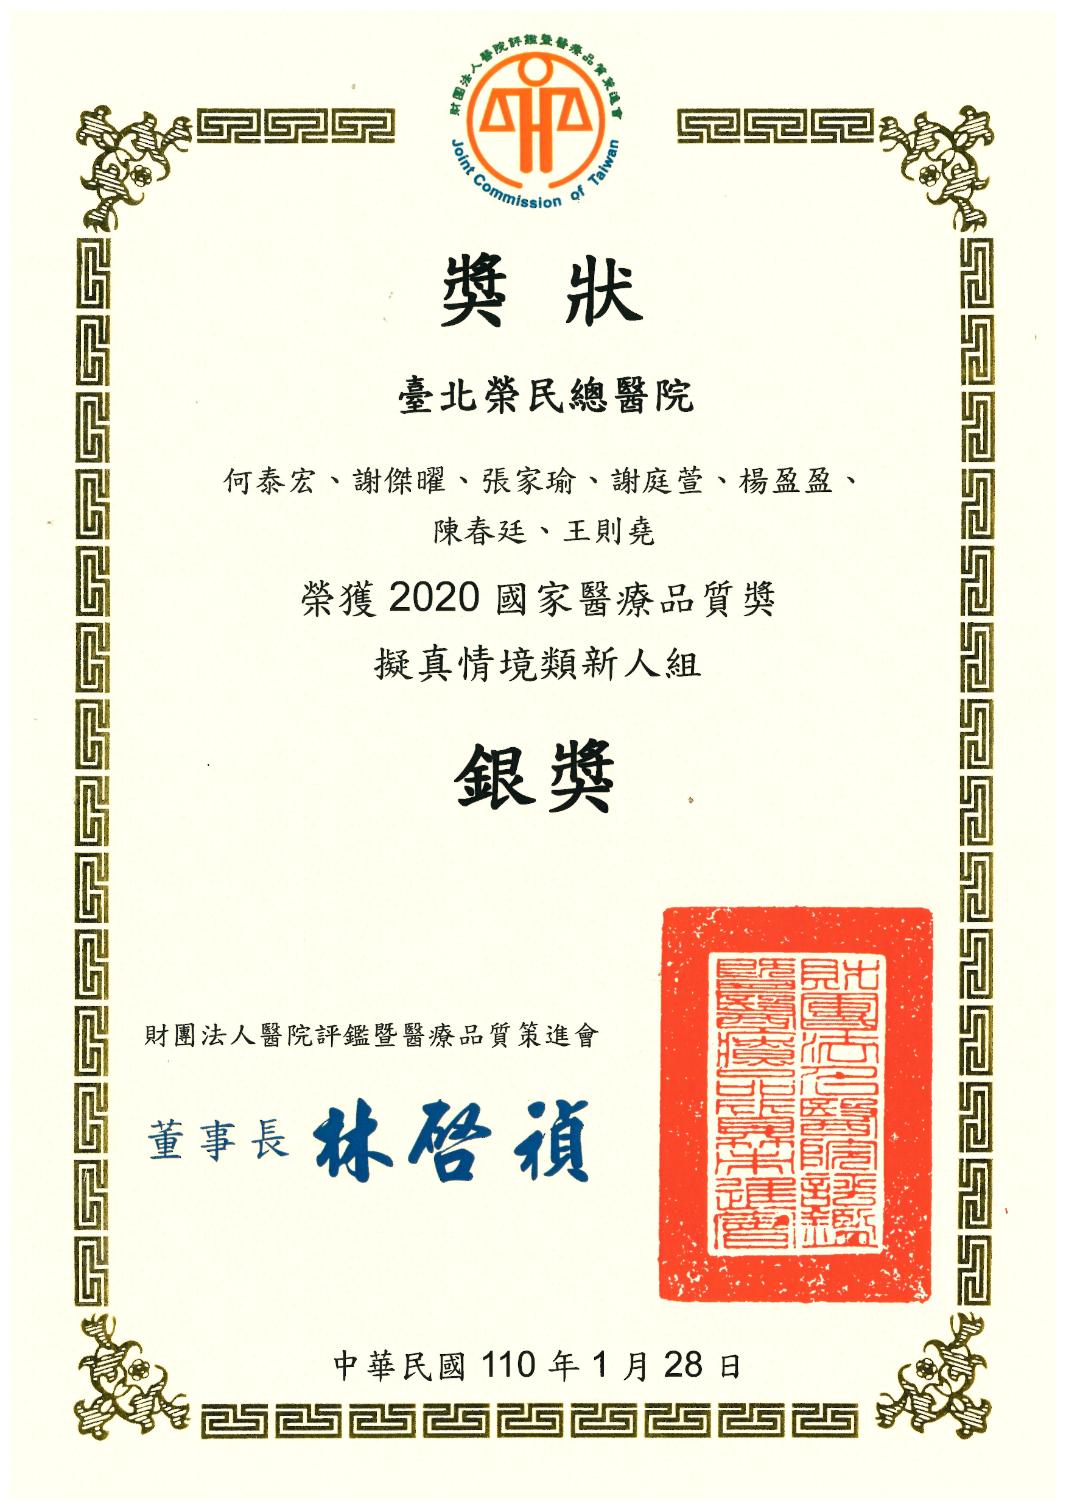
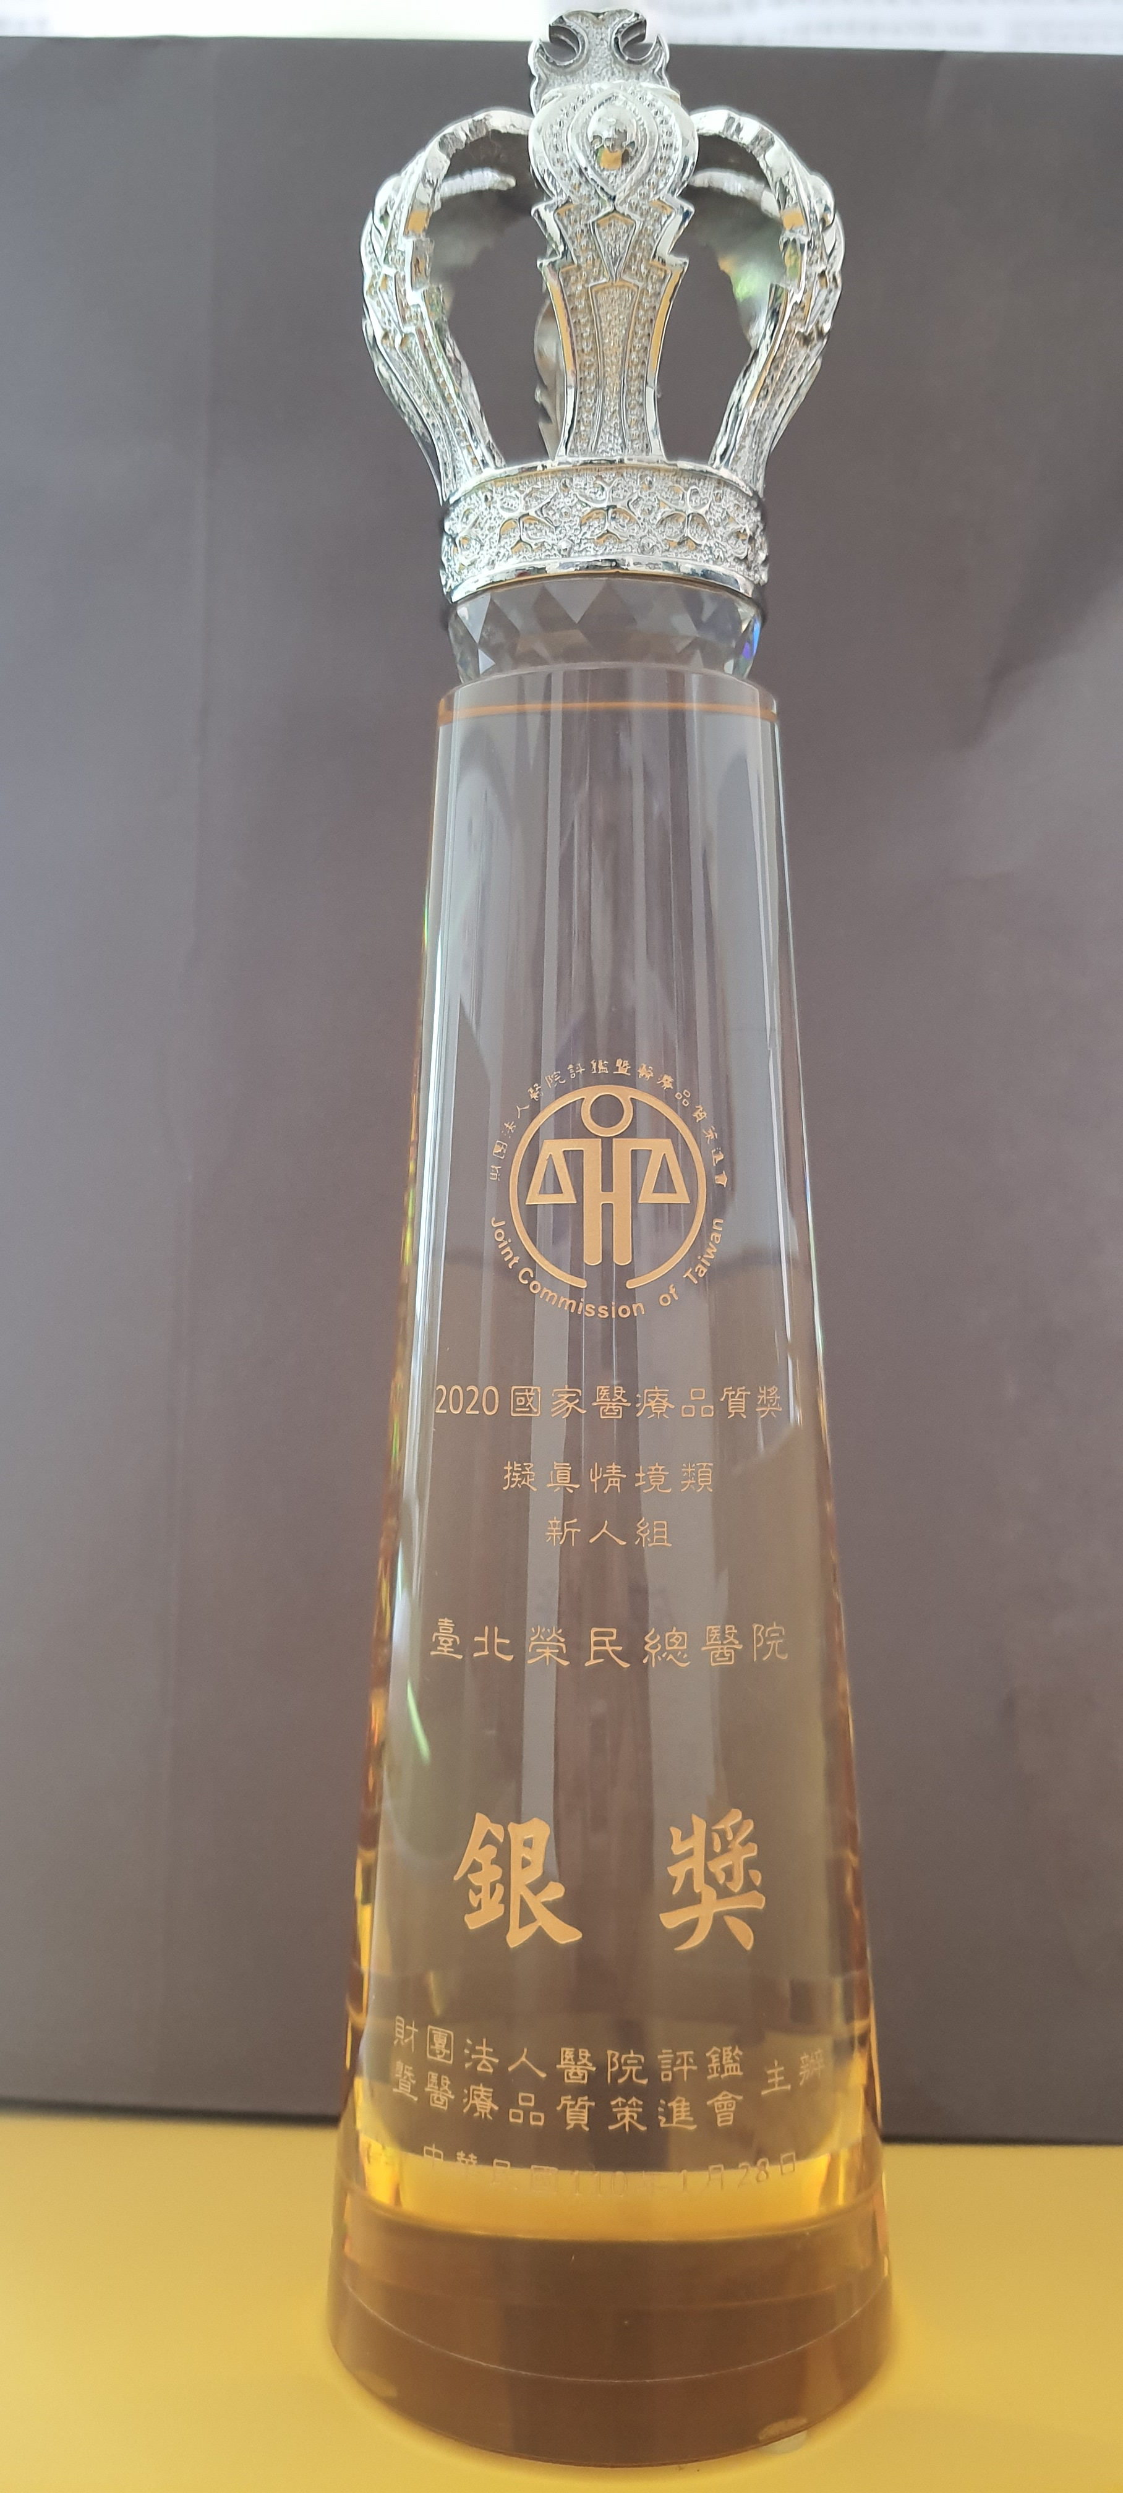
醫策會_國家醫療品質獎_擬真情境類_新人組_【銀獎】

Slide 7

醫策會_國家醫療品質獎_實證醫學類_文獻查證臨床組_【銅獎】

Slide 8
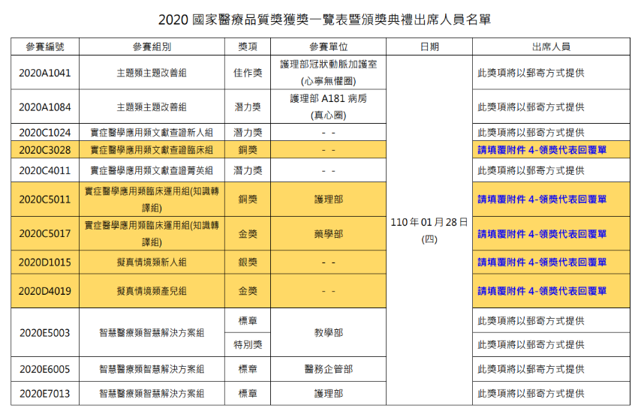
醫策會_國家醫療品質獎_實證醫學類_文獻查證菁英組_【潛力獎】

Slide 9

醫策會_國家醫療品質獎_實證醫學類_文獻查證新人組_【潛力獎】

Slide 10
醫策會_國家醫療品質獎_實證醫學類_臨床運用組（知識轉譯組）_【金獎】

Slide 11
醫策會_國家醫療品質獎_實證醫學類_臨床運用組（知識轉譯組）_【銅獎】

Slide 12
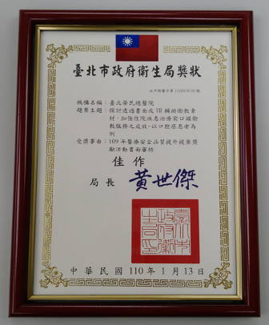
臺北市政府衛生局_臺北市醫療安全品質提升提案獎勵活動_【佳作獎】
「探討透過書面或VR輔助衛教素材，加強住院病患治療前口頭衛教服務之成效-以口腔癌患者為例」

Slide 13
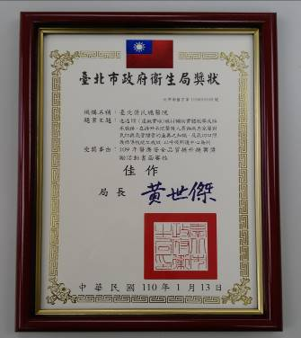
臺北市政府衛生局_臺北市醫療安全品質提升提案獎勵活動_【佳作獎】
「透過VR（虛擬實境）媒材輔助實體教學及臨床服務，在提升本院醫護人員與病患家屬對氣切與氣管插管的差異之知識，及氣切口照護指導技能之成效-以呼吸照護中心為例」

Slide 14
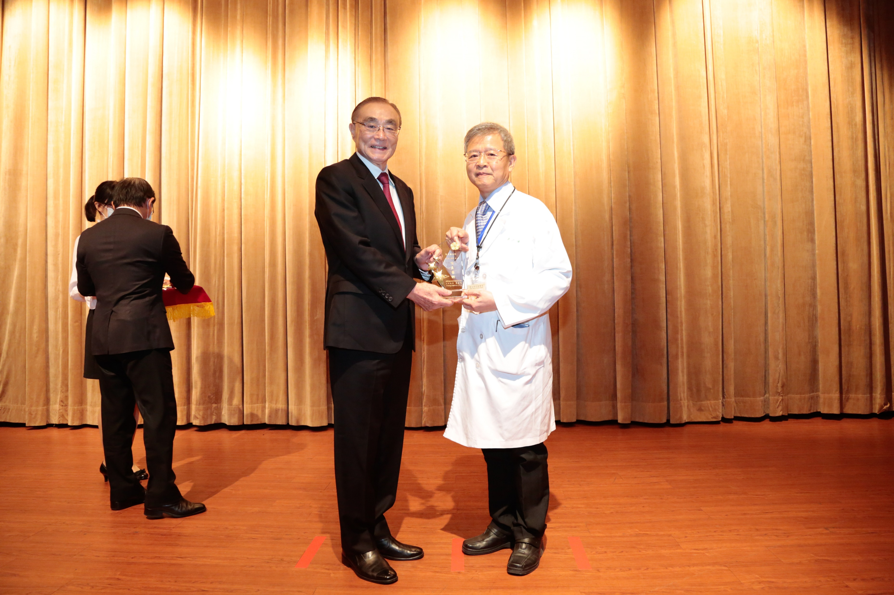
輔導會_【優良醫師獎】
陳明德主任

Slide 15
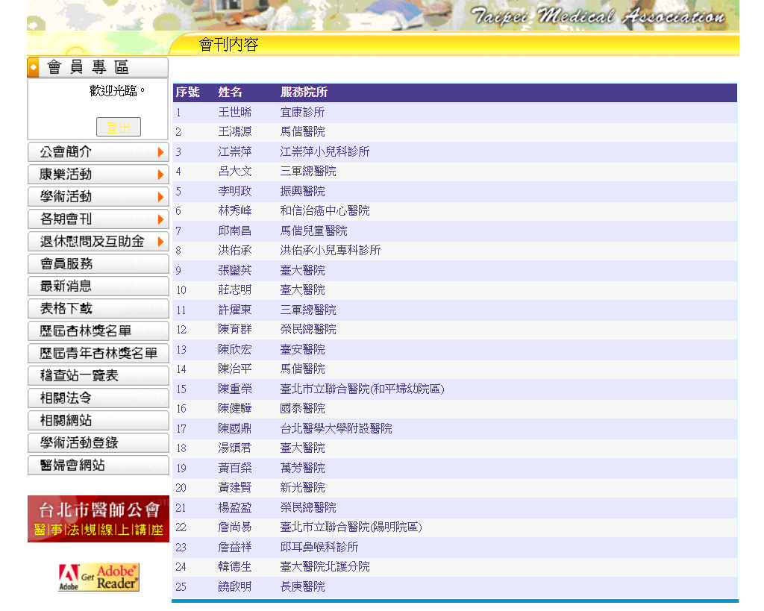
台北市醫師公會_【109年第二十八屆醫師杏林獎】
楊盈盈主任

Slide 16
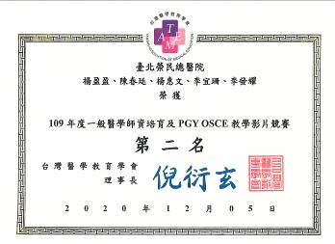
台灣醫學教育學會_一般醫學師資培育及PGY OSCE教學影片競賽_【第二名】
「面對新冠肺炎病人照顧，打造一條龍式AR-VR輔助技能訓練」

Slide 17

台灣醫學教育學會_辦理臨床技能評估測驗計畫_【優良】

Slide 18
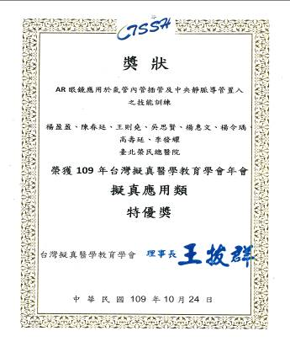
台灣擬真醫學教育學會_台灣擬真醫學教育學會年會擬真應用類_【特優獎】
「AR眼鏡應用於氣管內管插管及中央靜脈導管置入之技能訓練」

Slide 19
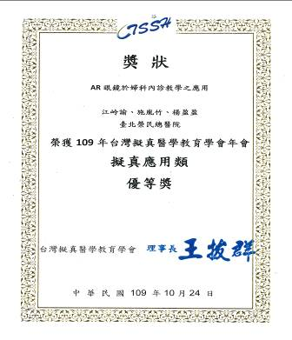
台灣擬真醫學教育學會_台灣擬真醫學教育學會年會擬真應用類_【優等獎】
「AR眼鏡於婦科內診教學之應用」

Slide 20
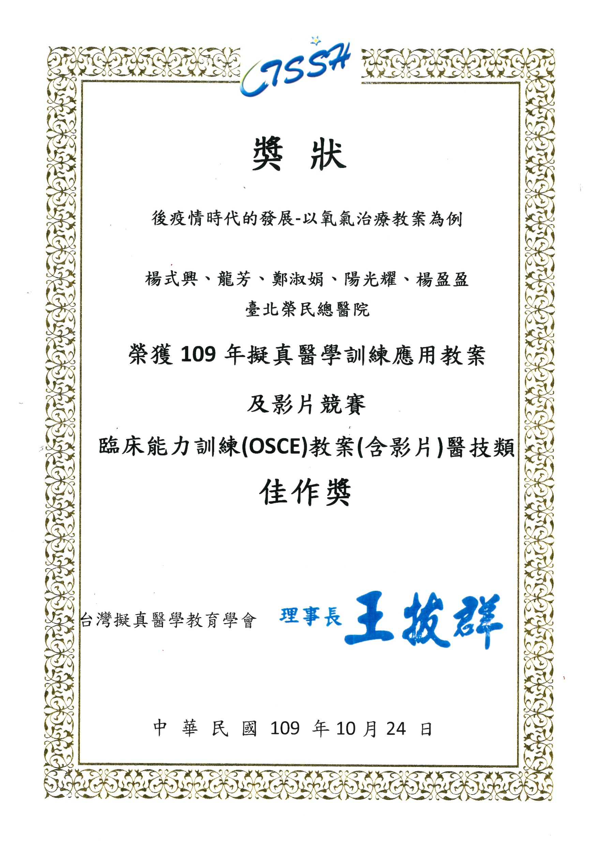
台灣擬真醫學教育學會_擬真醫學訓練應用教案及影片競賽_臨床能力訓練OSCE教案(含影片)─醫技類_【佳作獎】
「後疫情時代的發展─以氧氣治療教案為例」

Slide 21
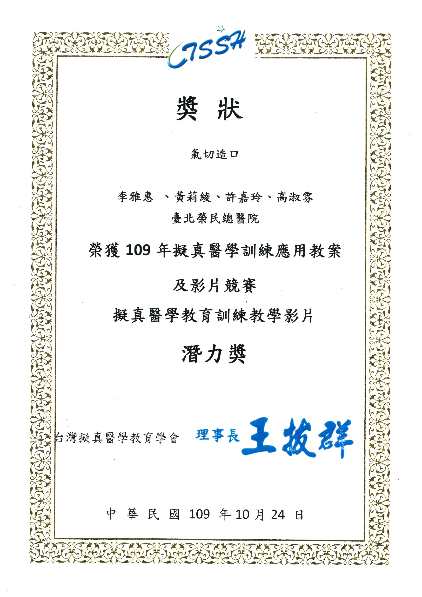
台灣擬真醫學教育學會_擬真醫學訓練應用教案及影片競賽_擬真醫學教育訓練教學影片_【潛力獎】
「氣切造口」

Slide 22
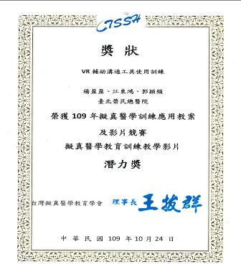
台灣擬真醫學教育學會_擬真醫學訓練應用教案及影片競賽_擬真醫學教育訓練教學影片_【潛力獎】
「VR輔助溝通工具使用訓練」

Slide 23
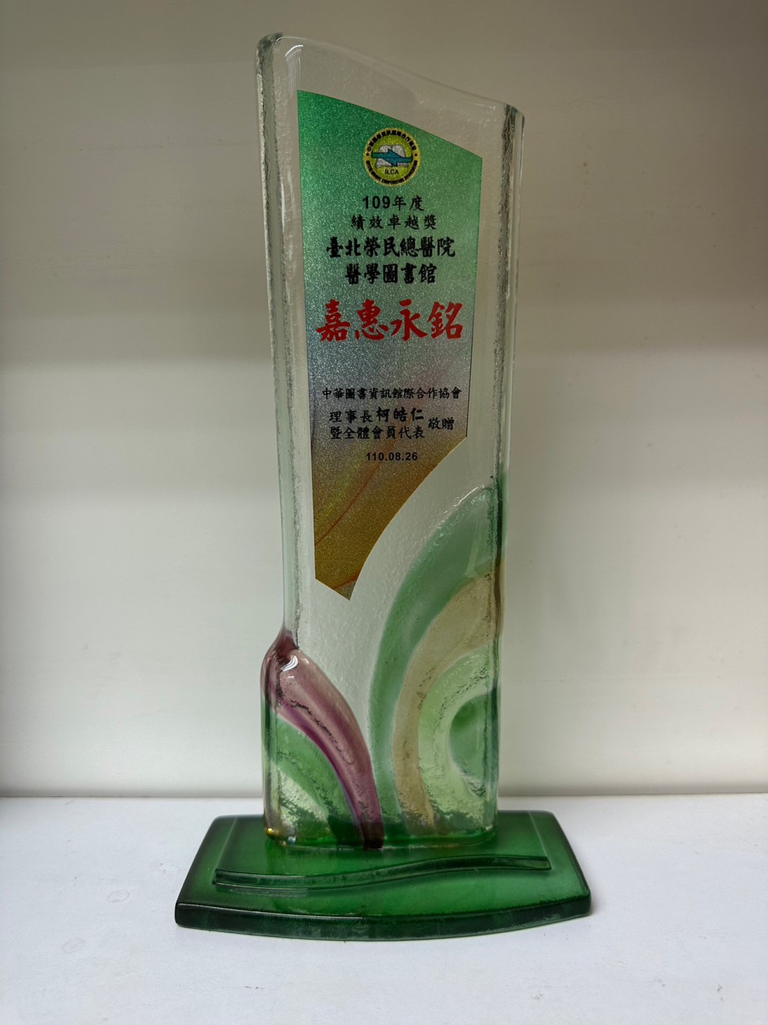
中華圖書資訊館際合作協會_109年度館際合作服務_【績效卓越獎】

Slide 24
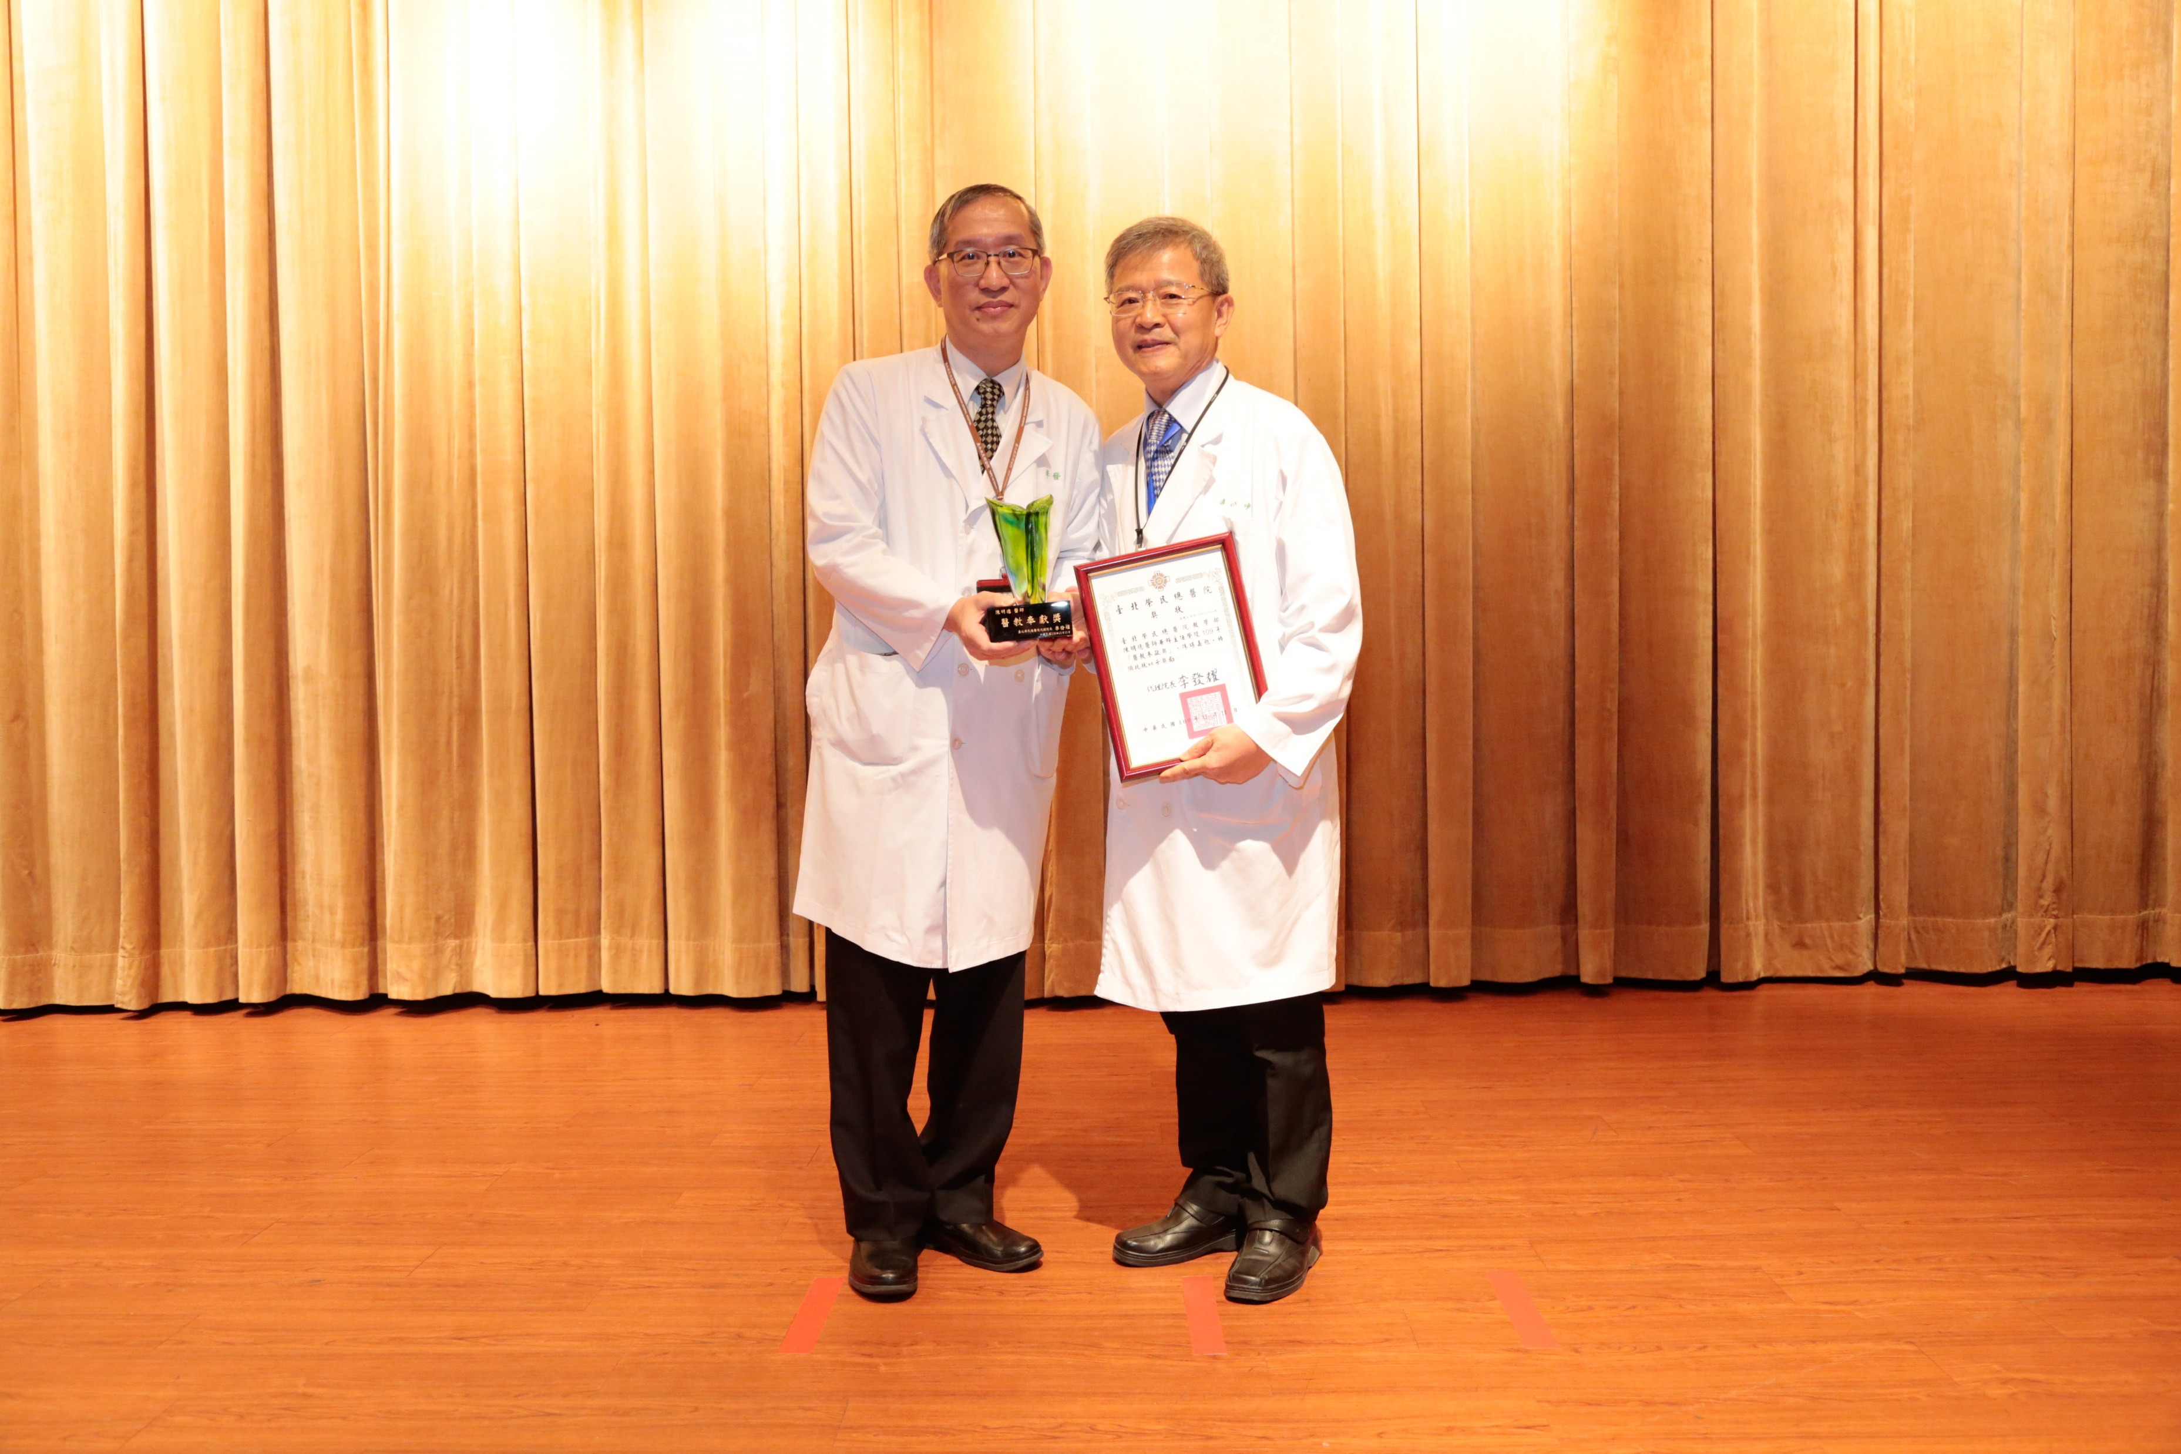
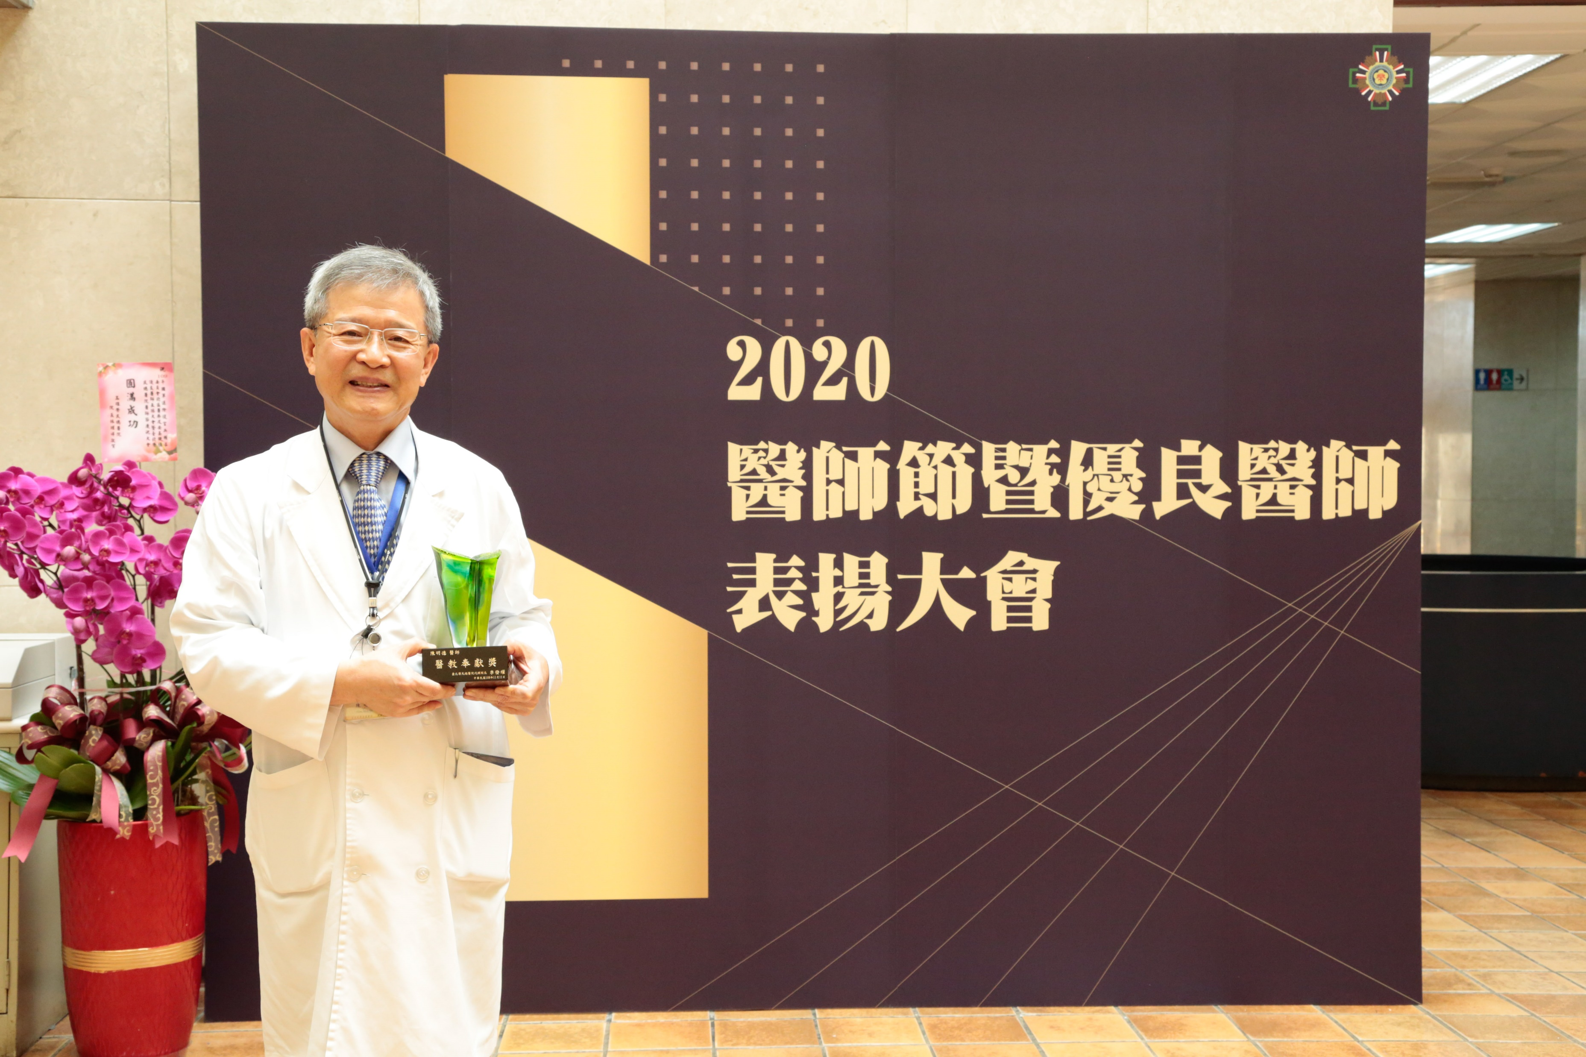
臺北榮民總醫院_【醫教奉獻獎】
陳明德主任

Slide 25
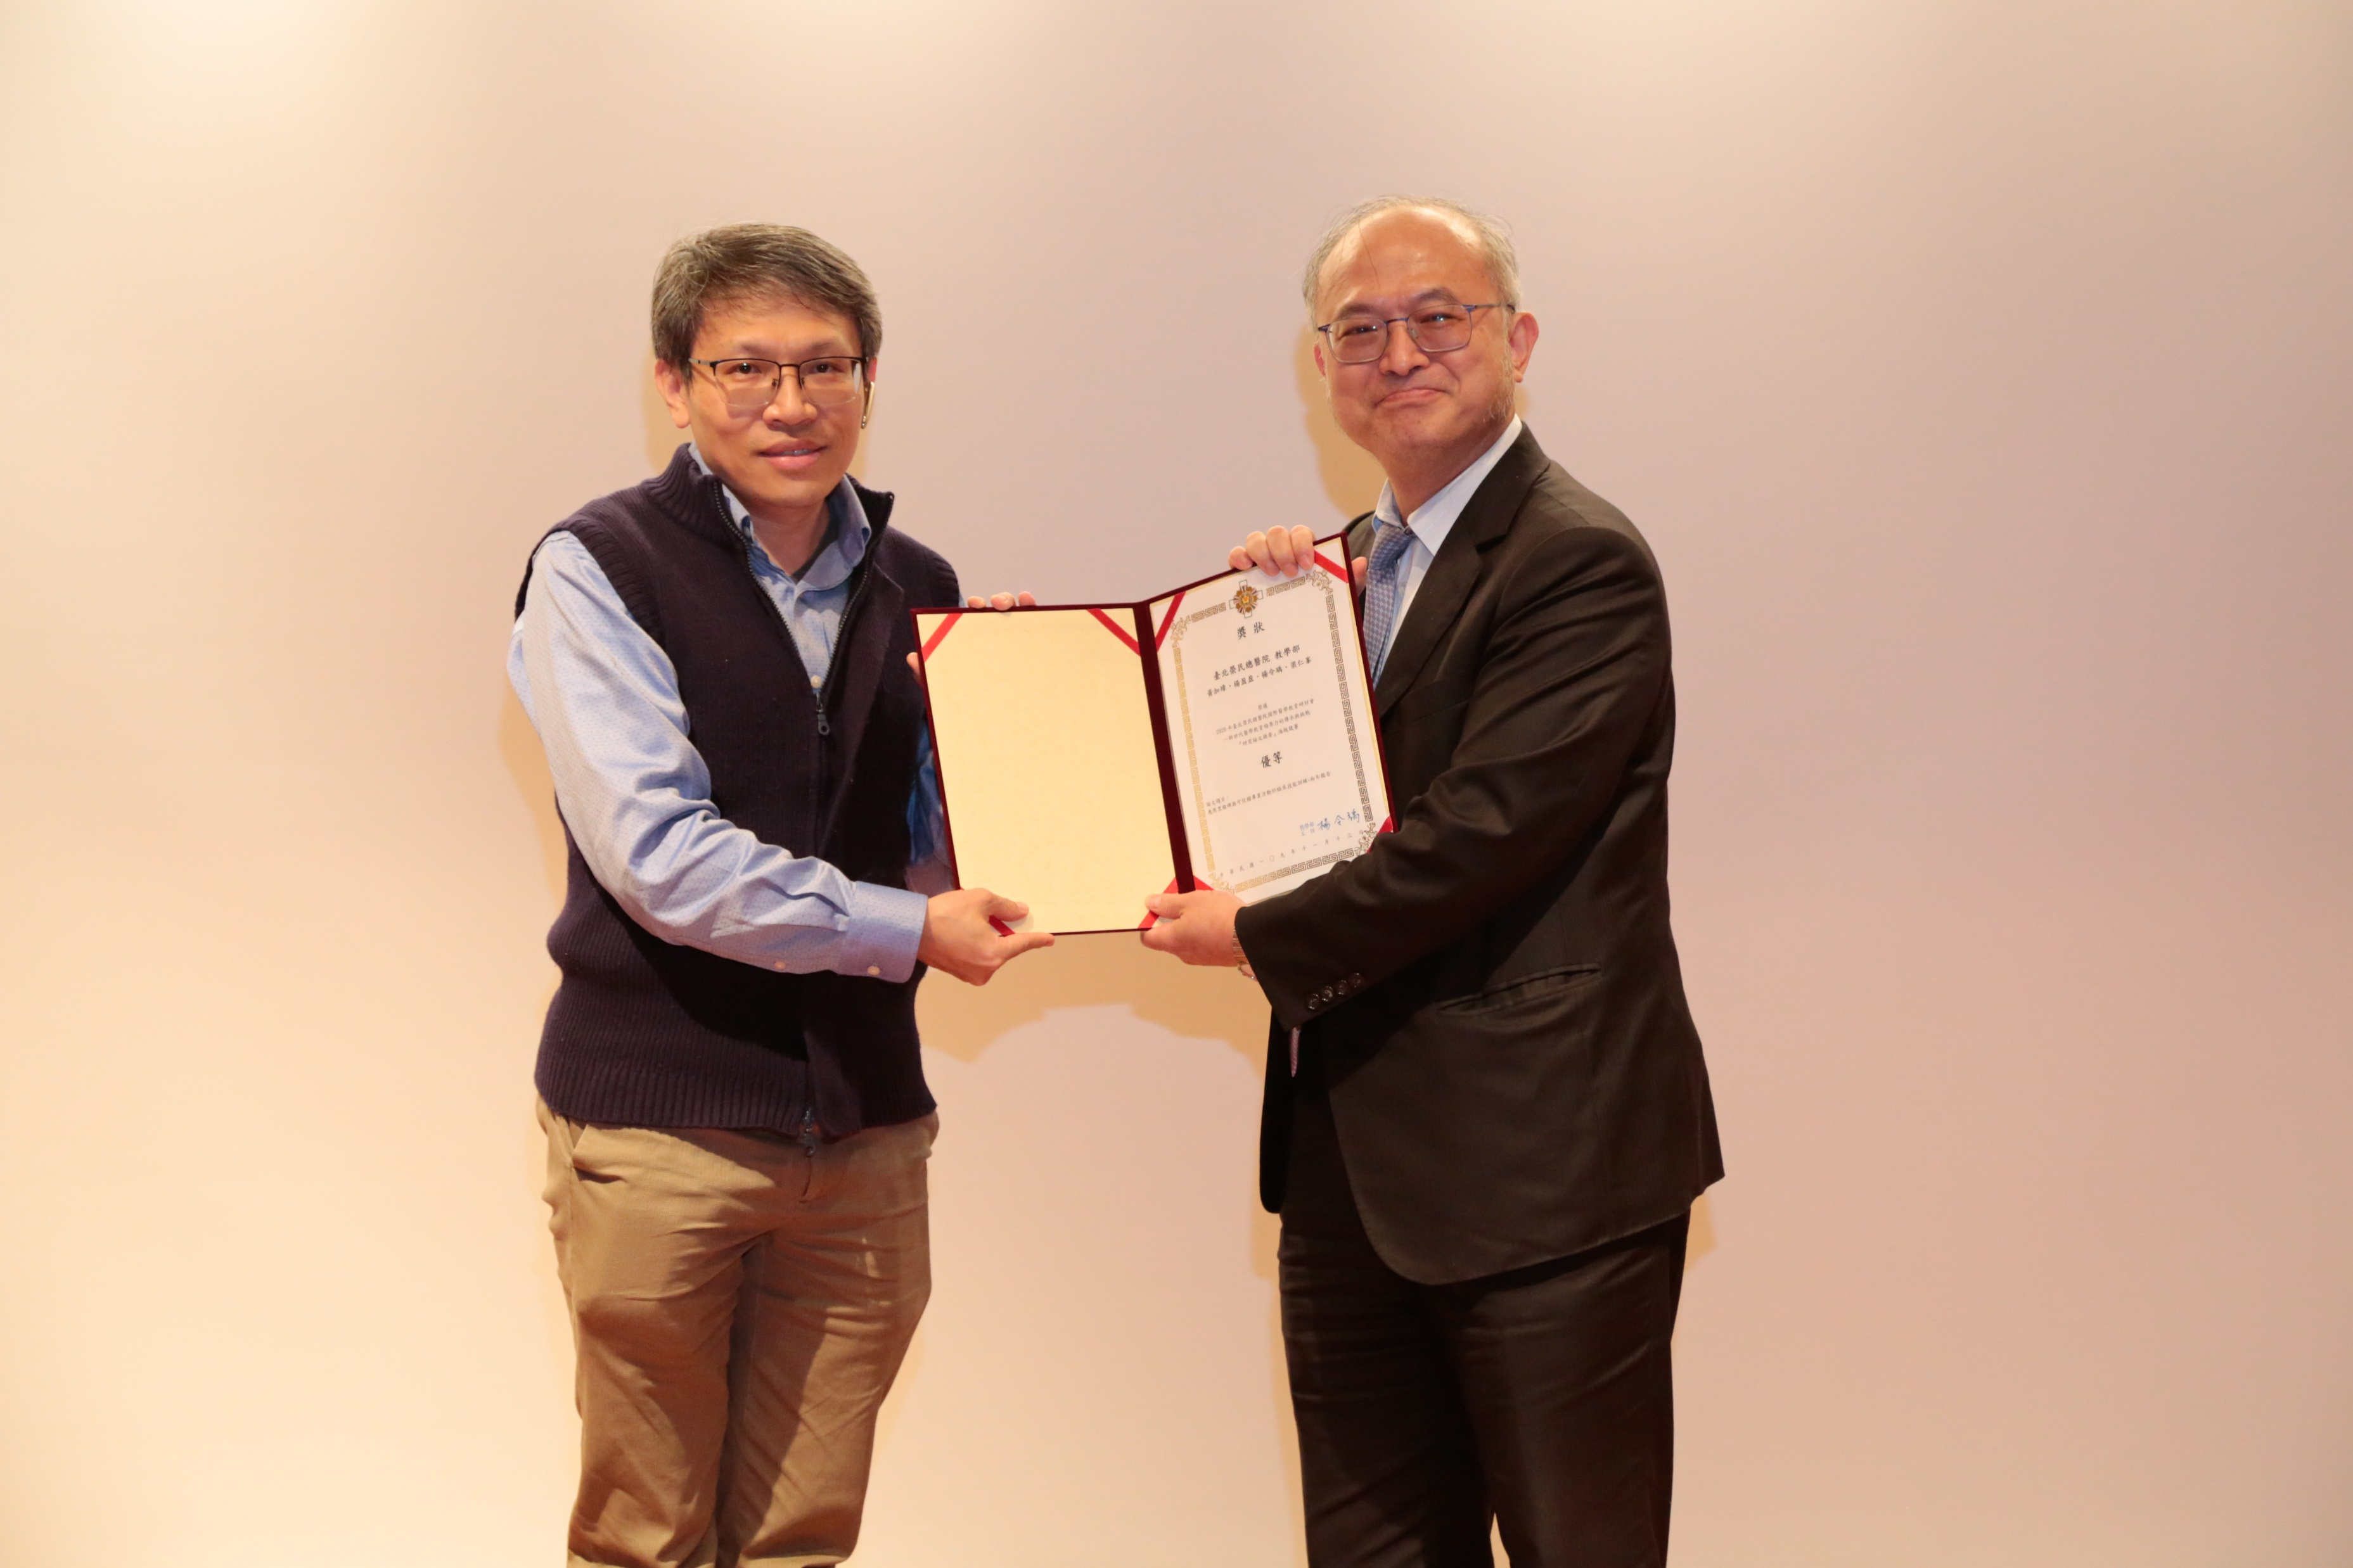
臺北榮民總醫院_2020臺北榮民總醫院國際醫學教育研討會_研究論文摘要海報競賽_【優等獎】
「應用里程碑與可信賴專業活動於臨床技能訓練-兩年報告」

Slide 26
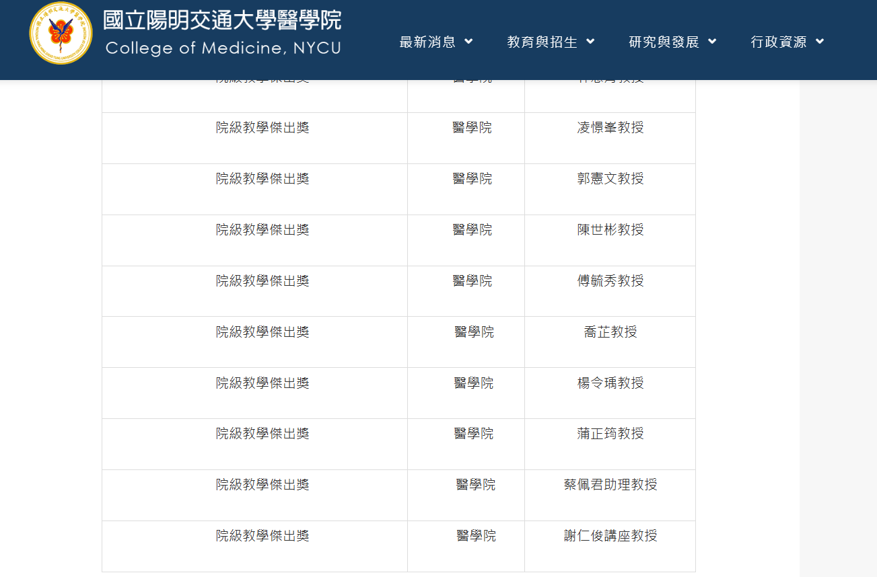
國立陽明交通大學_【醫學院院級教學傑出教師】
楊令瑀教授

